Slide 1


Slide 2
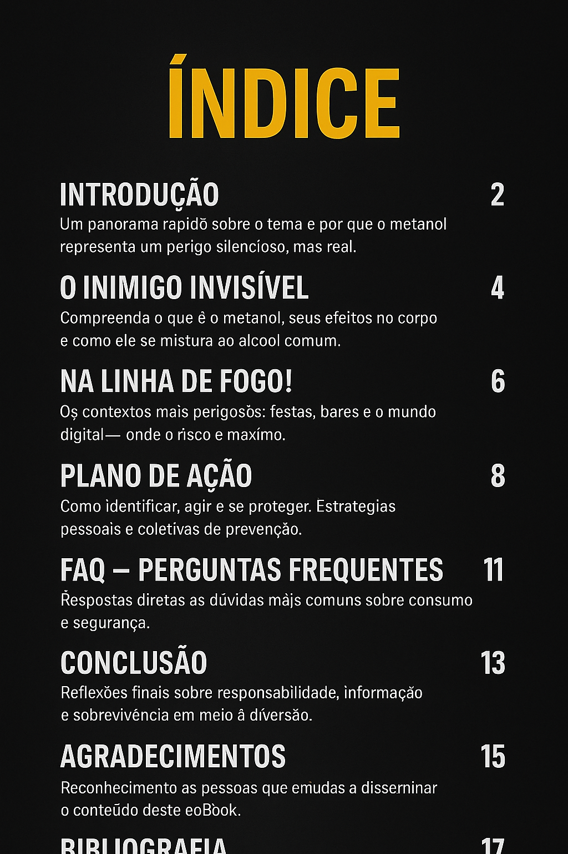

Slide 3


Slide 4
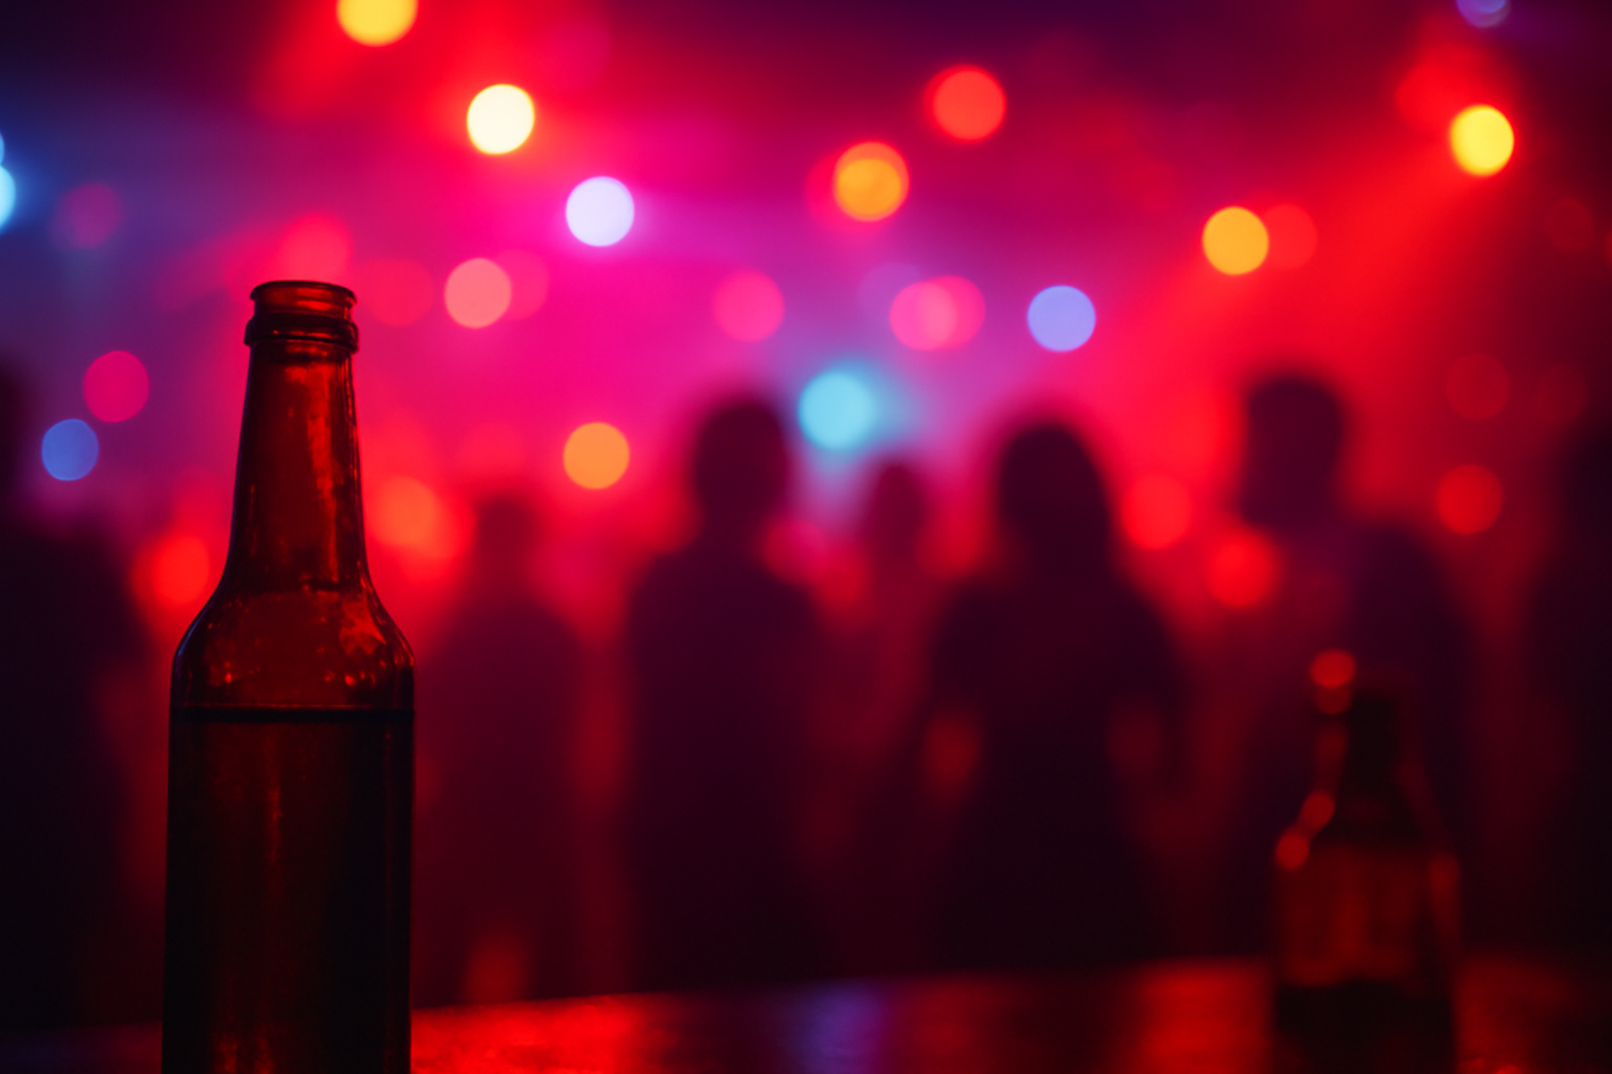
A MÚSICA TOCAVA ALTO, AS RISADAS ENCHIAM O AR E A ENERGIA ERA CONTAGIANTE , MAIS UMA NOITE COMUM ENTRE AMIGOS.
MAS O QUE COMEÇOU COM UM BRINDE, TERMINOU EM TRAGÉDIA. A BEBIDA “DA HORA.
” ESCONDIA UM INIMIGO INVISÍVEL: O METANOL. O QUE PARECIA UMA SIMPLES DOR DE CABEÇA LOGO SE TRANSFORMOU EM VISÃO TURVA, NÁUSEAS INTENSAS E, EM ALGUNS CASOS, A PERDA DA VIDA.
Segundo o Ministério da Saúde (2025), já foram 195 notificações e 113 casos confirmados de intoxicação por metanol em São Paulo — números que representam vidas reais e festas que nunca mais foram as mesmas.
ESTE EBOOK NÃO VEIO PARA ESTRAGAR A DIVERSÃO, MAS PARA PROTEGER VOCÊ E QUEM VOCÊ AMA. EM TEMPOS DE DESINFORMAÇÃO, CONHECIMENTO É A SUA MELHOR DEFESA. AQUI, VOCÊ VAI APRENDER A RECONHECER OS RISCOS, ENTENDER O PERIGO INVISÍVEL DO METANOL E AGIR COM CONSCIÊNCIA.

Slide 5
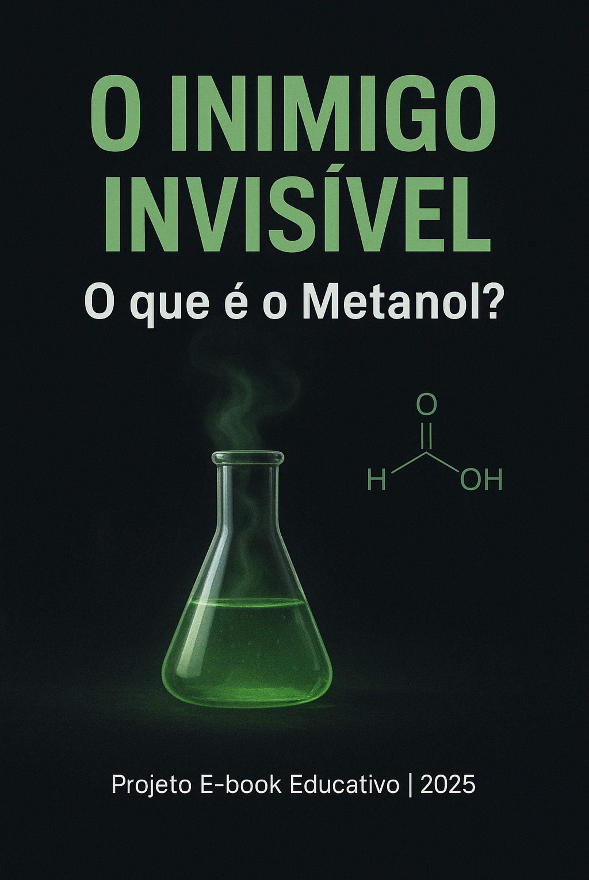

Slide 6

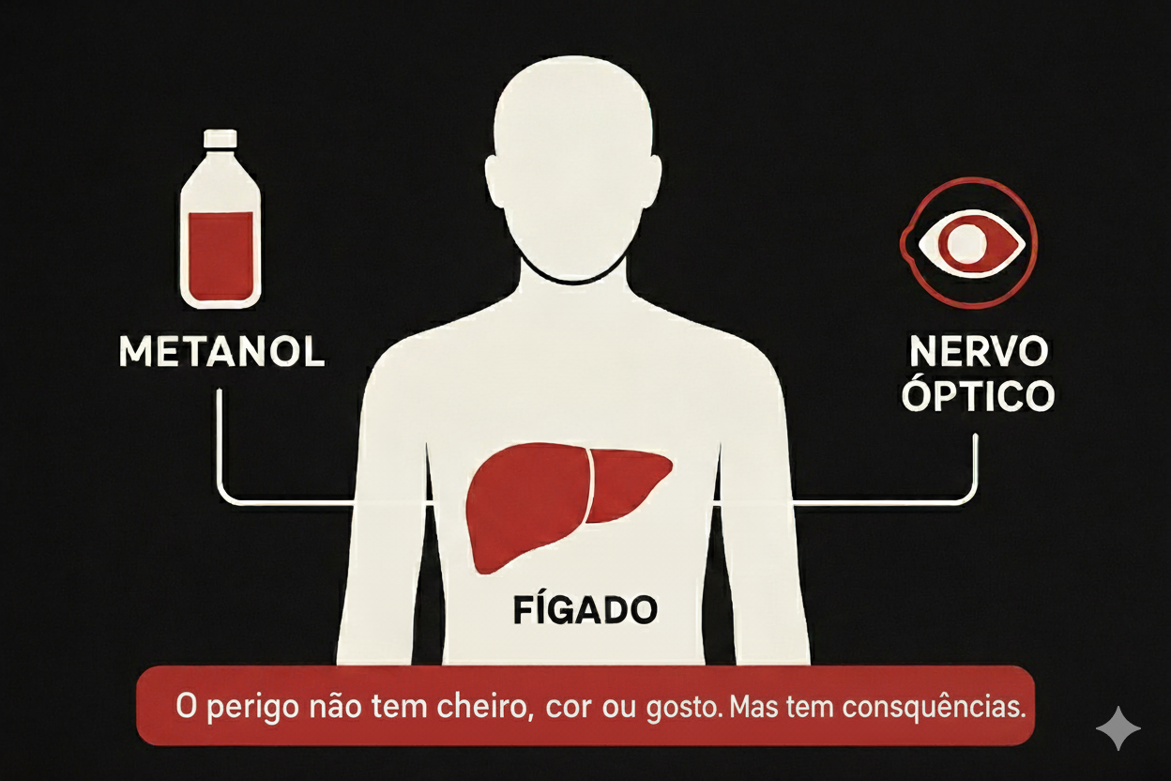
Imagine dois líquidos transparentes, com cheiro parecido e aparência idêntica. Um deles é o etanol, usado nas bebidas alcoólicas que conhecemos. O outro é o metanol, um produto industrial altamente tóxico, o tipo de álcool usado em combustíveis, solventes e produtos de limpeza.
De acordo com o Ministério da Saúde (2025), mais de 100 casos confirmados de intoxicação por metanol foram registrados só neste ano em São Paulo — muitos deles ligados a bebidas falsificadas.
O etanol é usado nas bebidas alcoólicas que conhecemos. O outro é o metanol, um produto industrial altamente tóxico — o tipo de álcool usado em combustíveis, solventes e produtos de limpeza.

Slide 7


Slide 8
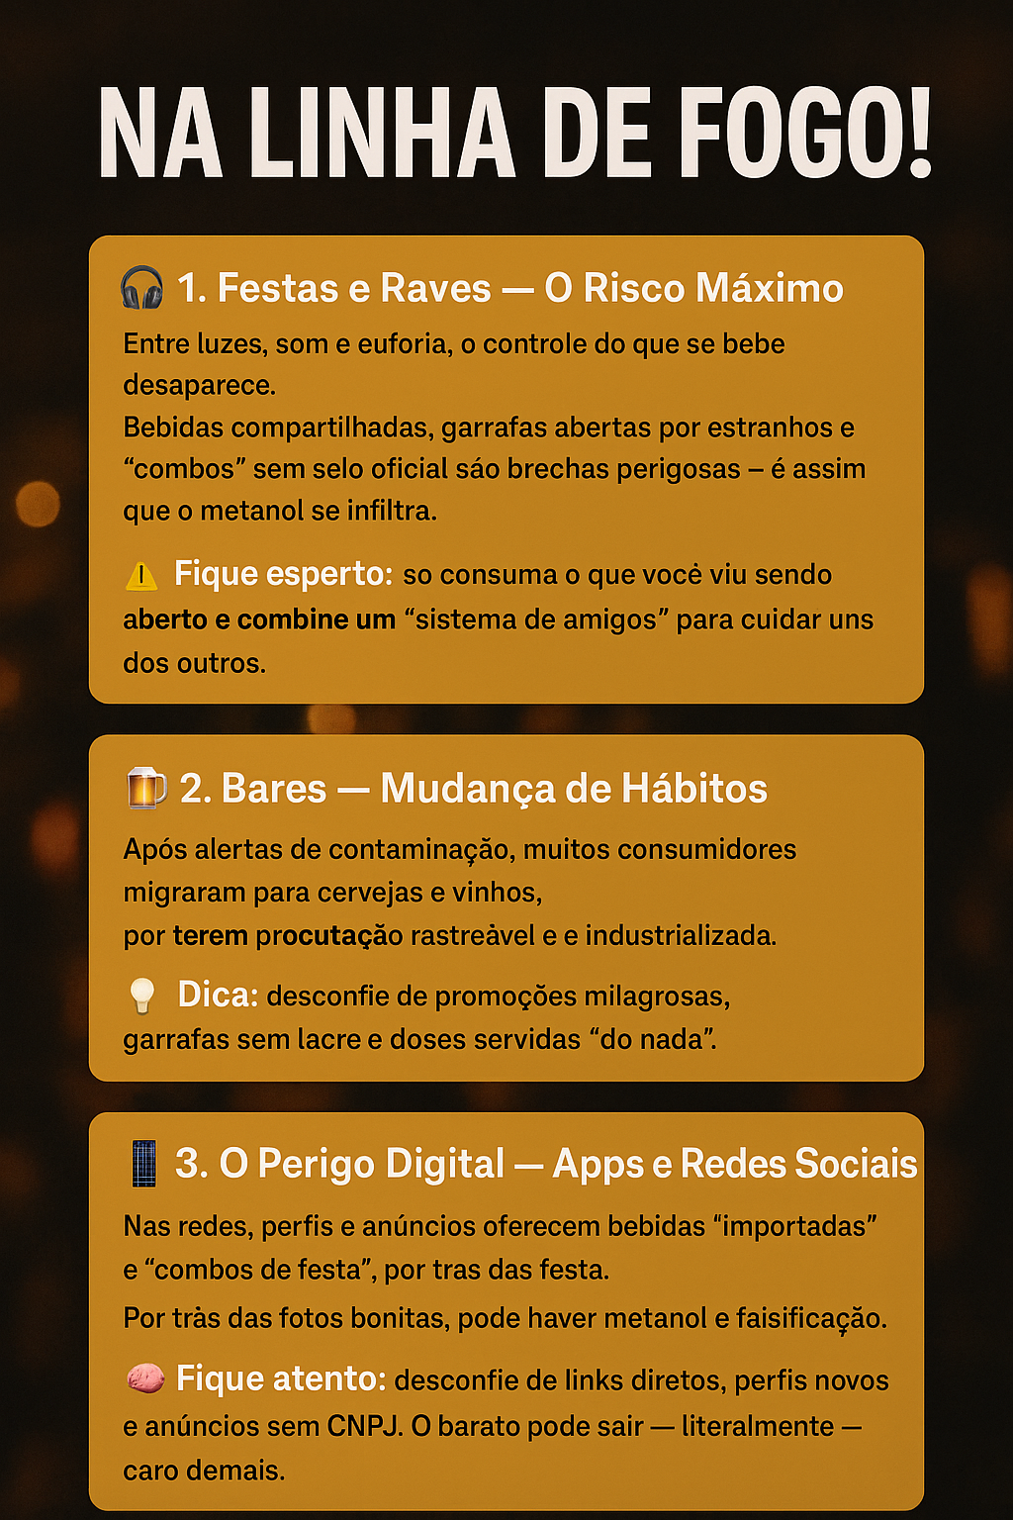

Slide 9


Slide 10
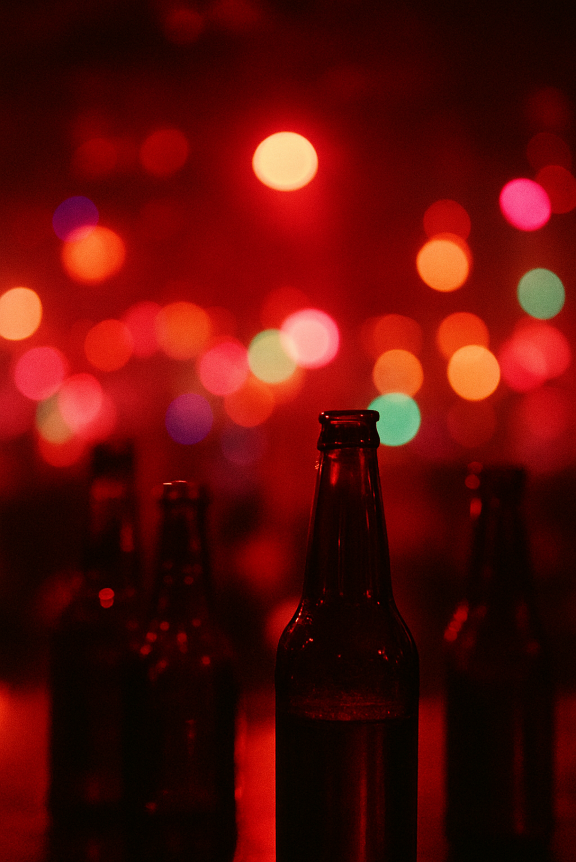
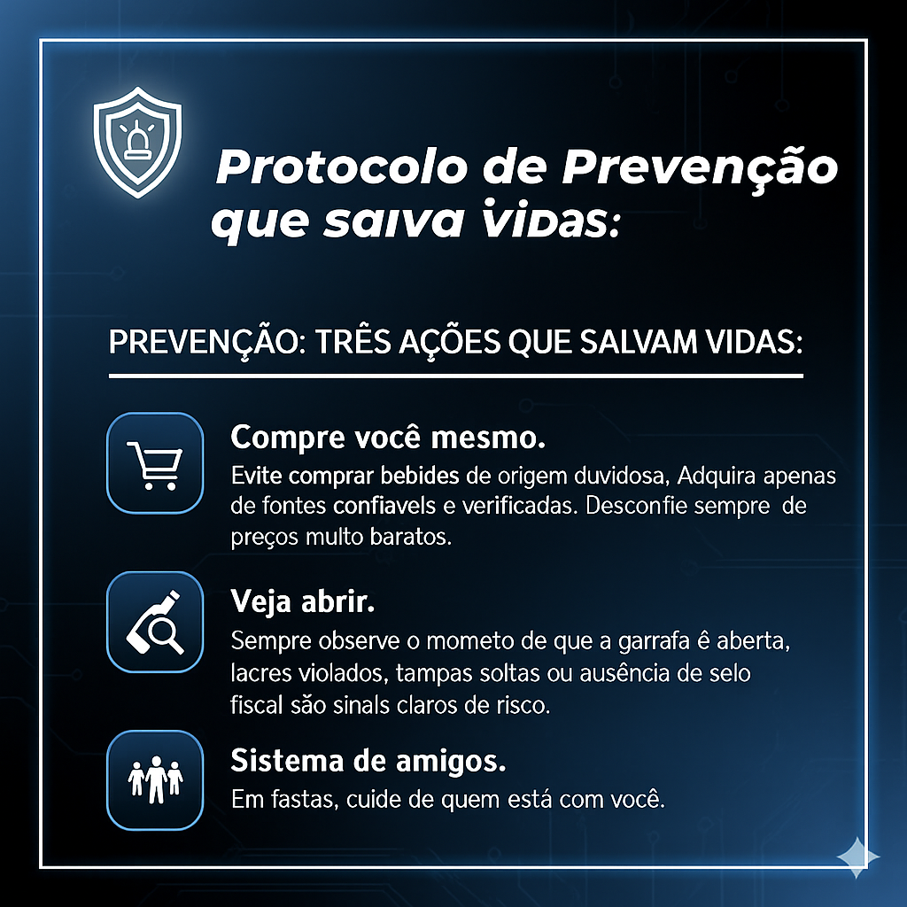

Slide 11
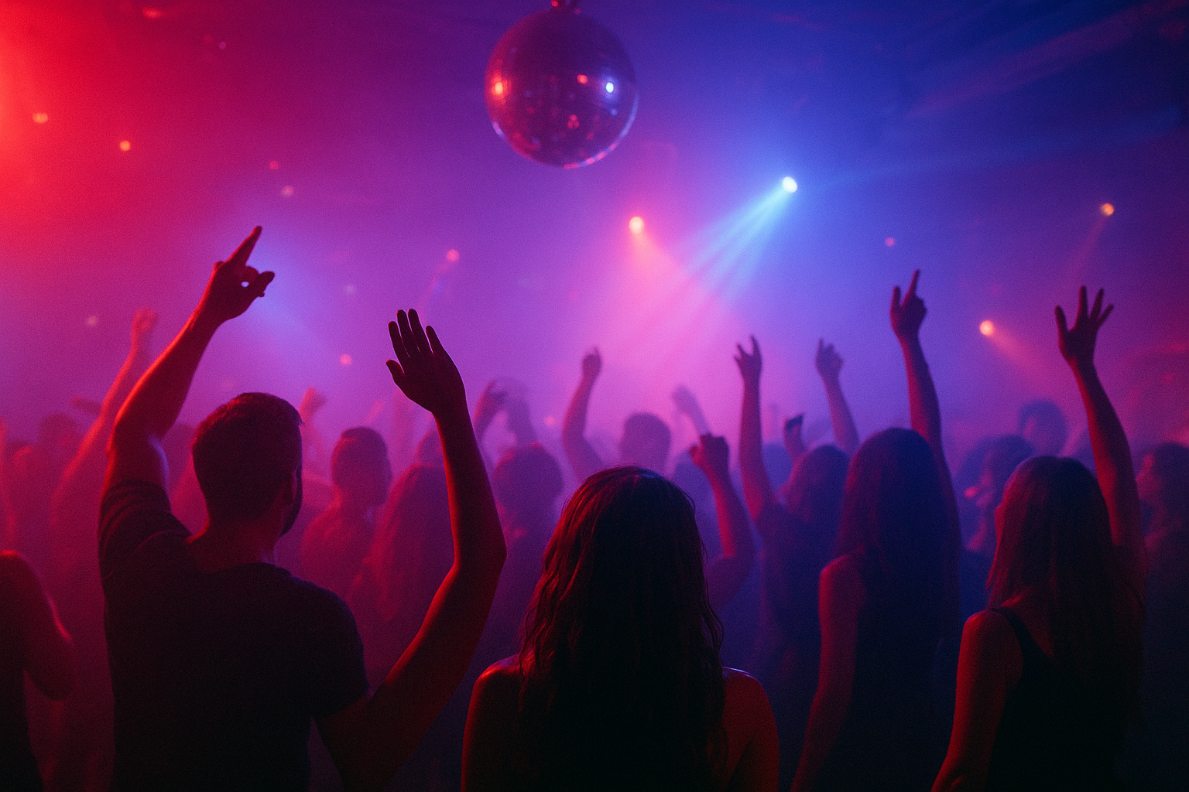
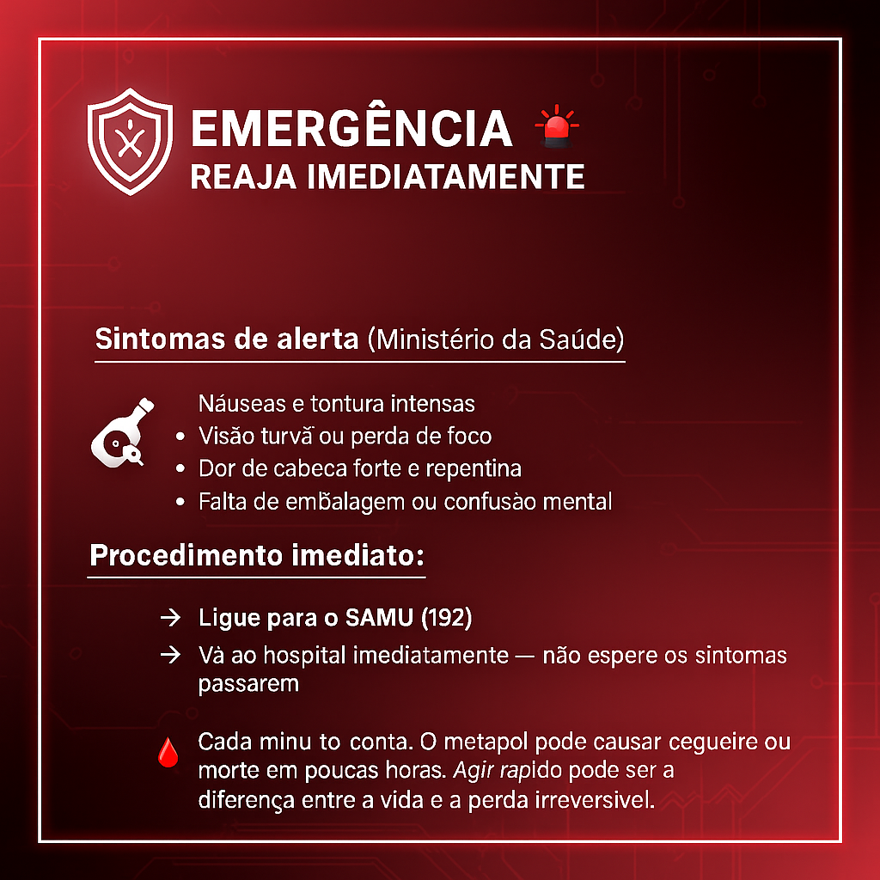

Slide 12


Slide 13
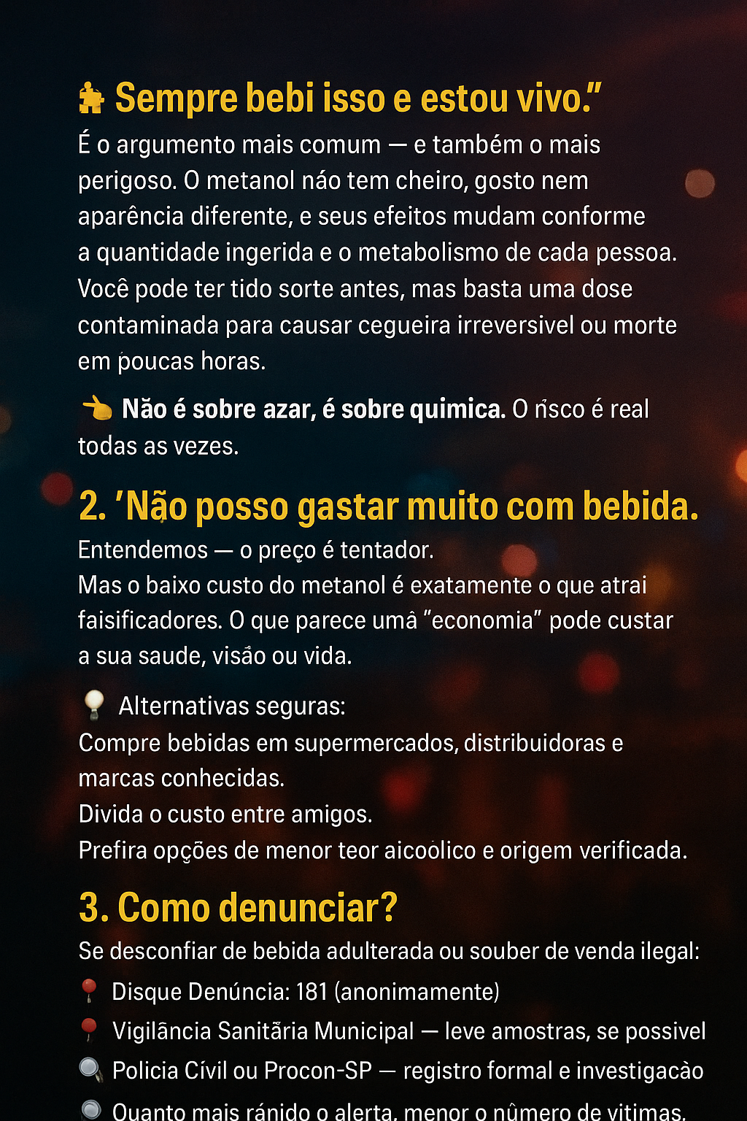

Slide 14


Slide 15
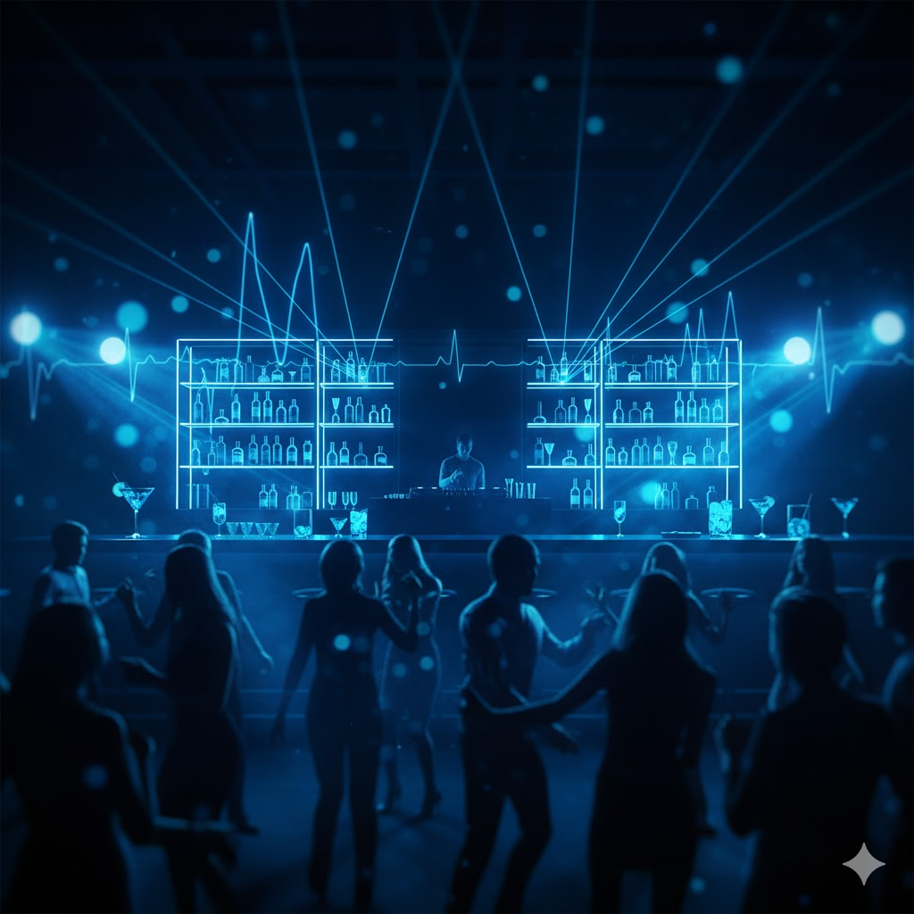
bibliografia
Entre luzes, risadas e música alta, é fácil esquecer o que realmente importa: voltar pra casa bem, com boas lembranças — não arrependimentos.
Cada gole consciente é um ato de cuidado consigo e com quem está ao seu lado. A verdadeira curtição é aquela que não termina em hospital, mas em boas histórias para contar.

Slide 16
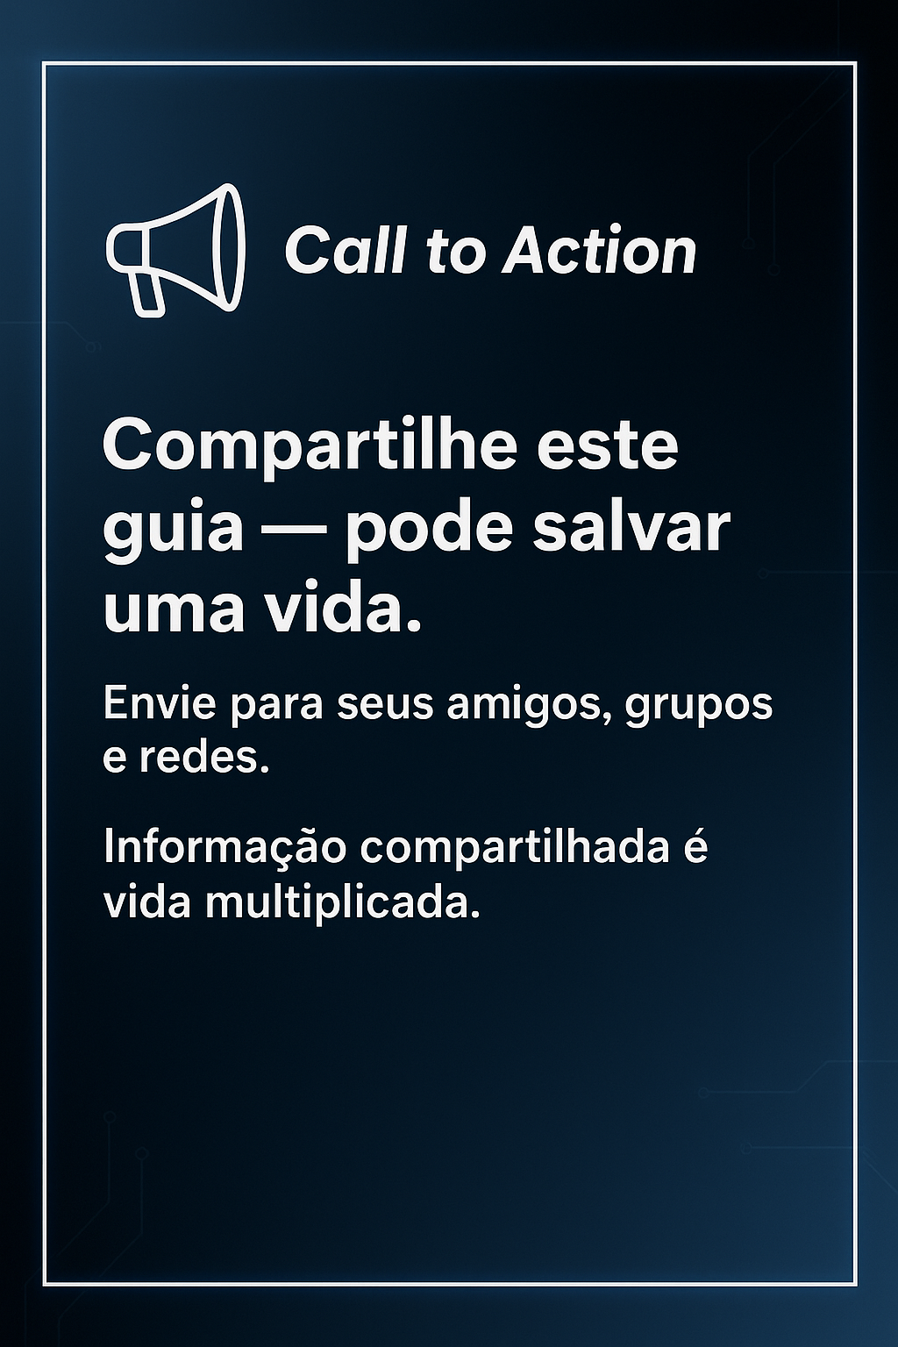

Slide 17
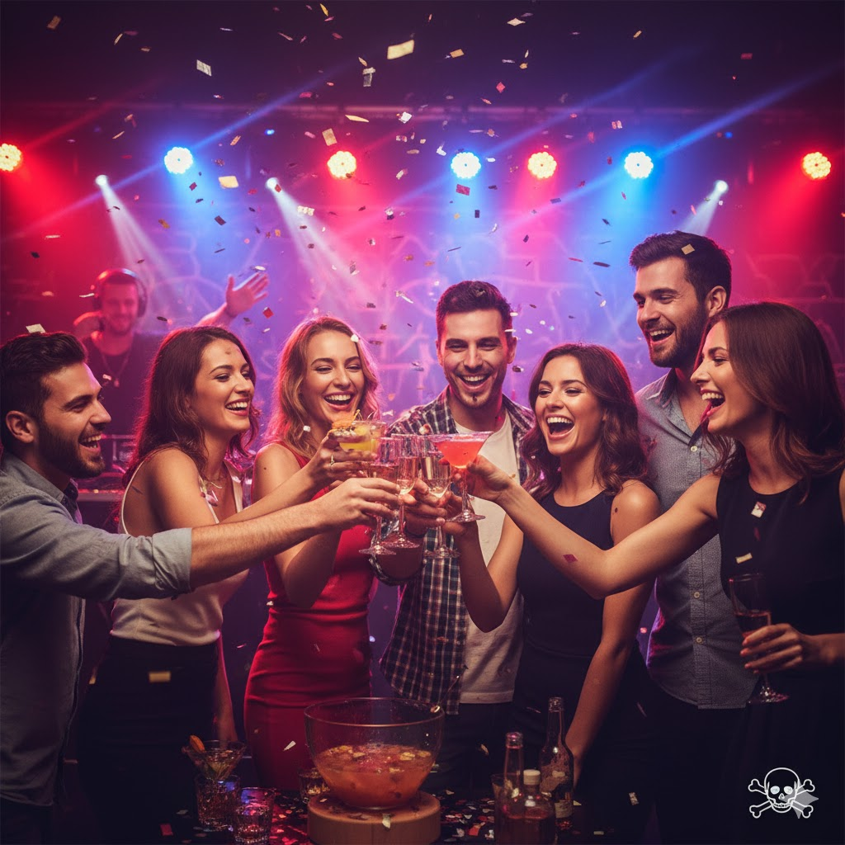
AGRADECIMENTOS
Agradecimentos
A REALIZAÇÃO DESTE PROJETO NÃO SERIA POSSÍVEL SEM O APOIO INCONDICIONAL DE PESSOAS INCRÍVEIS. A ELAS, DEDICO MINHA MAIS PROFUNDA GRATIDÃO.
À MINHA FAMÍLIA: VOCÊS SÃO O MEU ALICERCE. A PACIÊNCIA, O INCENTIVO E O AMOR QUE ME DERAM FORAM O COMBUSTÍVEL PARA TRANSFORMAR ESTA SONHO EM REALIDADE.
AOS LEITORES: E, FINALMENTE, A VOCÊ, LEITOR. OBRIGADO POR DEDICAR SEU TEMPO E ATENÇÃO A ESTE LIVRO. ESPERO QUE O CONTEÚDO AQUI COMPARTILHADO SEJA DE GRANDE VALIA E QUE ELE POSSA INSPIRAR SUAS PRÓPRIAS JORNADAS. SEU INTERESSE É A MAIOR RECOMPENSA PELO MEU TRABALHO.
COM CARINHO,
PEDRO AUGUSTO ROCHA

Slide 18
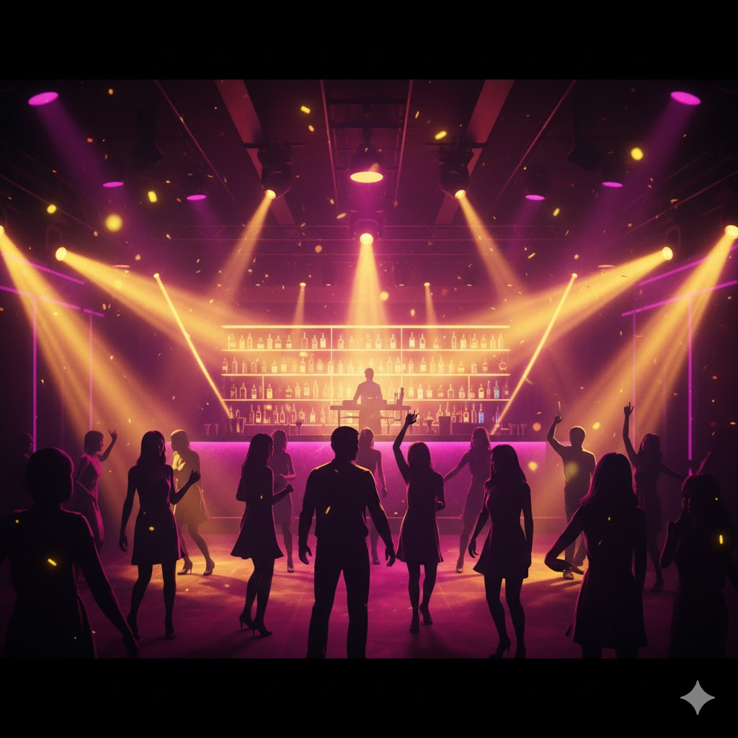
BIBLIOGRAFIA
📚 REFERÊNCIAS, LEITURA RECOMENDADA E FONTES

Slide 19
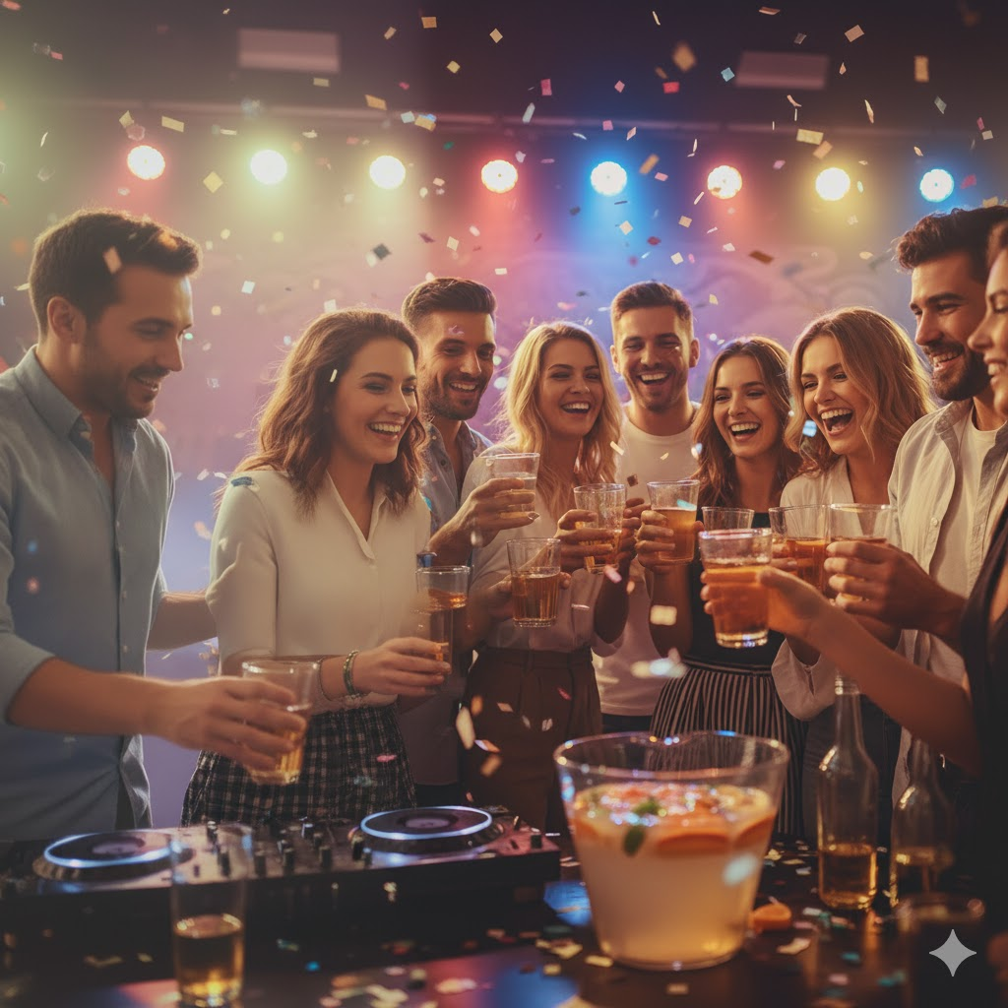
ESTE PROJETO FOI DESENVOLVIDO PARA FINS EDUCACIONAIS COMO PARTE DO PROGRAMA TRAINEE SANTANDER 2026

